Slide 1
Chapter 1
認識數位影像

Slide 2
1.1 什麼是數位影像
數位影像依其處存方式可分為兩大類:
向量影像（vector-based image）：影像圖案由一個個物件所組成，每個物件可由一數學式表達
點陣式影像（bit-mapped image）：影像圖案由像素一個個排列而成

Slide 3
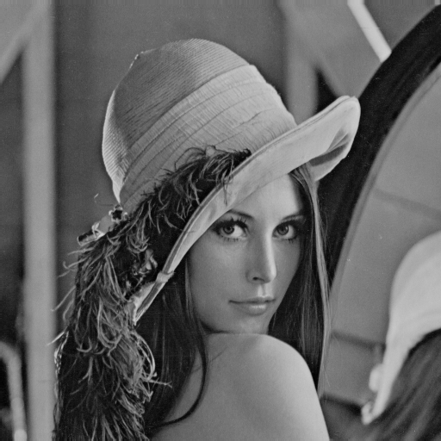
1.2 專有名詞
W=480
H=640
Lena
(Gray-level Image 8 bits/pixel)

Slide 4
影像大小(image size)：
Lena: HW=640 480=307200 Pixels
檔案大小：
Lena: 640 480 8=2457600 bits =300 KB
解析度(resolution)
dpi (dots per inch or pixels per inch)
每一英吋長度內有幾個像素點
Ex. 一1024  768的影像，解析度為300 dpi，表示影像輸出後的實際大小為8.7cm 6.5cm
(一英吋＝2.54公分)

Slide 5
影像模式
RGB (Red, Green, Blue)
RGB 指的是光的顏色而非染料顏色
常用於監視器、彩色投影機等具發光的設備
CMYK (Cyan, Magenta, Yellow, Black)
CMYK指的是顏料色
常用於彩色噴墨印表機

Slide 6
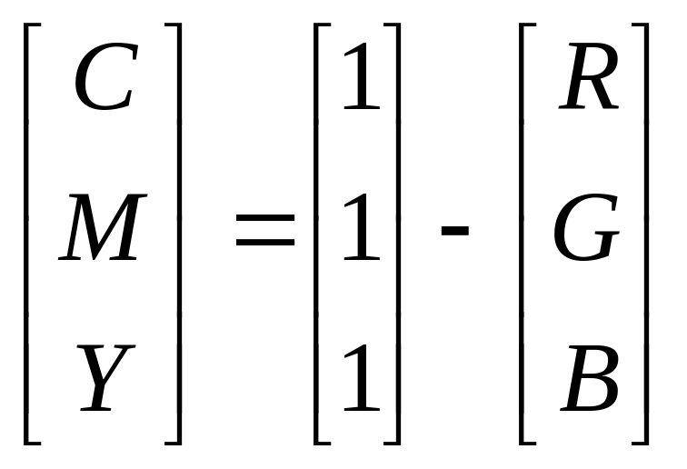
RGB與CMY間的轉換公事可表示為：
其中 R、G、B的值域常態化成介於0與1間的實數

Slide 7
Lab 影像模式
從螢幕、印表機或掃描器上所看的顏色均不盡相同。因此，Lab彩色模式係與設備無關的顏色表示法。
L：亮度值（Luminance）(範圍從0~100)
a :表示從綠色到紅色的程度
b :表示從藍色到黃色的程度
當L=0時表黑色，當L=100時表白色

Slide 8
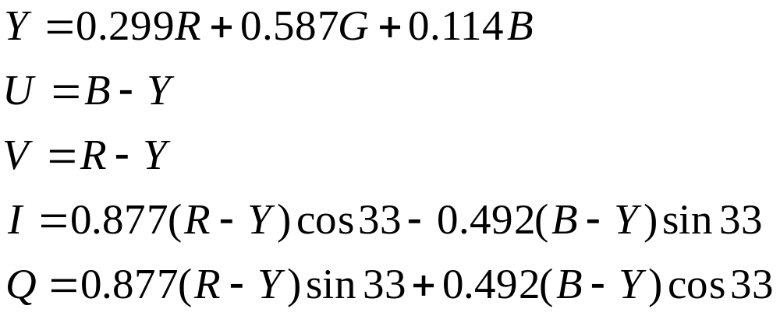
YUV與YIQ
YUV與YIQ是兩種常用於視迅影像中的模式，均可由RGB轉換而來。

Slide 9
Grayscale （灰階影像）
用256（8 bits）個色階來表示該像素介於黑色(灰階等於0)與白色（灰階等於255）之間的程度。

Slide 10
1.3 影像處理簡介
常見的影像處理有：
影像放大縮小
旋轉
位移
模糊化
清晰化
亮度調整
影像壓縮

Slide 11
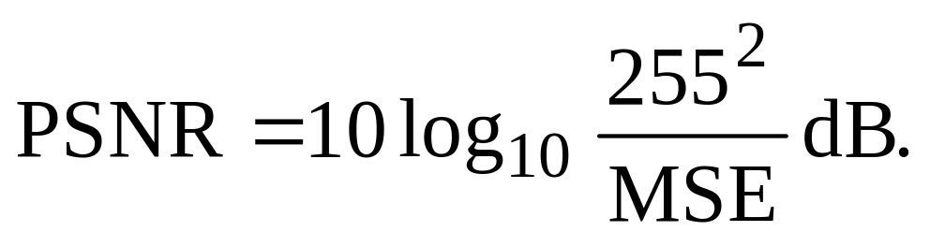
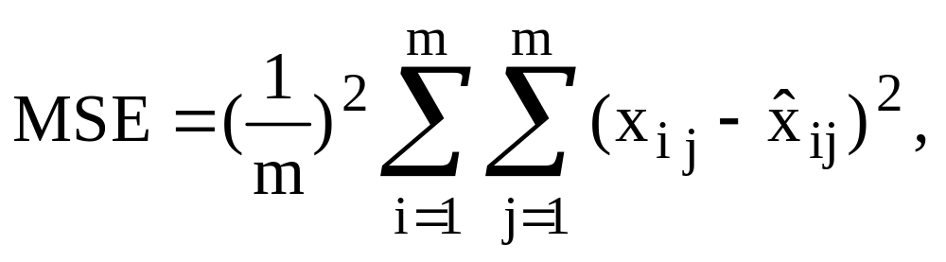
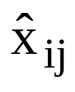
1.4 影像品質鑑定
The quality of the encoded image is evaluated by the peak signal-to noise ration PSNR, which is defined as
For an m*m image, the mean-square error (MSE) is defined as
Where xij and denote the original and quantized gray level, respectively.

